Slide 1
Plan de présentation du Chapitre VI
Chapitre VI : Structures ioniques
VI-1- Structures ioniques de type MX (CsCl, NaCl, ZnS, NiAs…..)
VI-2- Structures de type MX₂
VI-2-1- fluorine CaF₂ et anti-fluorine, rutile TiO₂, SiO₂….
VI-2-2- Structure en couche : type CdCl₂, CdI₂.

Slide 2
Introduction
Les solides Cristallins ioniques
Ils sont constitués des ions reliés par des liaisons ioniques type électrostatiques. Ils ont des points de fusion relativement élevés. Ils sont durs et cassants. Ce sont des isolants électriques à l’état solide mais des conducteurs à l’état liquide.
Les cristaux ioniques sont formés de l'association de deux ou plusieurs ions de charges opposées. La cohésion de leurs structures est alors assurée par des forces de nature électrostatique : Forces attractives et répulsives.

Slide 3
Introduction
De ce fait, l’édifice ionique est le résultat d’un compromis entre ces forces et l’équilibre aura lieu pour une distance inter ionique d₀ et une énergie appelée énergie réticulaire.
La description des structures ioniques sera faite en les considérants :
Soit comme une imbrication des réseaux anioniques et cationiques, appelés sous réseaux.
Soit comme un réseau anionique dans lequel les cations occupent les sites car en général : r_{anion} > r_{cation}
On se limitera à l’étude des composés de type AB et AB₂.

Slide 4
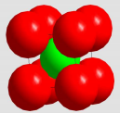
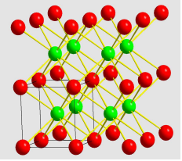
VI-1- Composés de type AB
VI-1-1- Structure de type CsCl
Description de la structure: Dans cette structure, les anions Cl⁻ forment un réseau CS ils occupent les sommets d’un cube d’arête a. Les cations Cs⁺ occupent le centre du cube. Cette structure correspond à deux réseaux cubiques simples se déduisant l’un de l’autre par une translation de type (1/2; 1/2; 1/2)
Coordonnées réduites
Nombre de motifs
La maille élémentaire comporte 8 anions Cl⁻ comptant chacun pour 1/8 et un ion Cs⁺: le nombre de motifs ou groupements formulaires CsCl par maille est donc: z=1.
Origine sur l’anion : | Origine sur le cation :
Cl-: (000) | Cl-: (1/2 1/2 1/2)
Tr (1/2 1/2 1/2)
Cs+: (1/2 1/2 1/2) | Cs+: (000)

Slide 5
VI-1- Composés de type AB
VI-1-1- Structure de type CsCl
Coordinence
Chaque cation Cs⁺ est entouré par 8 anions Cl⁻ situés à la même distance a√3/2. De même chaque anion Cl⁻ est entouré par 8 cations Cs⁺ à la même distance a√3/2.
L’indice de coordination est donc égal à 8 pour Cs⁺ et pour Cl⁻. On dit aussi que c’est une coordination 8-8.
Compacité
La compacité se calcule de la même façon que pour les cristaux métalliques avec le volume du motif égal à la somme des volumes des ions Cs⁺ et Cl⁻ qui le constituent.
$C=\frac{Z volume du motif}{Volume de la maille }$=$\frac{4π}{3}\frac{\left(r_{+}^{3}+r_{−}^{3}\right)}{a^{3}}$
Masse volumique:
$ρ=\frac{masse maille}{V maille }=\frac{Z M motif}{N V maille}$=$\frac{1}{N}\frac{MCsCl}{a^{3}}$
Condition d’existence de la structure type CsCl
Comme r⁺<r⁻ 0,732 ≤$\frac{r^{+}}{r−}$≤ 1

Slide 6
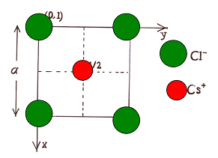
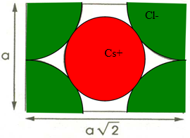
VI-1- Composés de type AB
VI-1-1- Structure de type CsCl
Projection de la maille sur le plan xy
Condition d’existence de la structure type CsCl
Soit le plan diagonal du cube d’arête a:
Les ions adjacents Cl- qui sont plus volumineux que les ions Cs+ ne doivent pas s’interpénétrer. La plus courte distance a entre deux ions Cl- doit donc être supérieure à 2r⁻ et dans le cas limite les anions sont tangents entre eux c- à-d: a≥2r⁻ (1)
Le cation Cs⁺ se plaçant dans les interstices laissés libres par les anions et dans l’hypothèse du contact anion-cation:
2r⁺+2r⁻=a$\sqrt{3}$ (2)
a=$\frac{2\left(r^{+}+r^{−}\right)}{\sqrt{3}}$

Slide 7
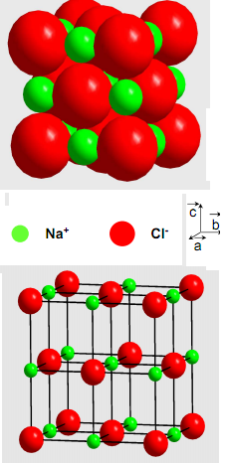
VI-1- Composés de type AB
VI-1-2- Structure de type NaCl
Description de la structure:
Dans cette structure, les ions Cl⁻ constituent un réseau cubique à faces centrées (cfc): ils occupent les sommets et les centres des faces d’un cube d’arête a. Les ions Na⁺ occupent les sites octaédriques du réseau c- à-d le centre du cube et les milieux des arêtes du cube.
Cette structure correspond à deux réseau cfc d’arête a: l’un anionique et l’autre cationique, se déduisant l’un de l’autre par une translation de (½; ½; ½) c- à-d de a/2 selon une arête du cube.

Slide 8
VI-1- Composés de type AB
VI-1-2- Structure de type NaCl
Coordonnées réduites
Origine sur l’anion : | Origine sur le cation :
Cl-: (0;0;0) (1/2; 1/2 ;0) (1/2; 0 ;1/2) (0 1/2 1/2) | Cl-: (1/2 ;1/2; 1/2) (0 ;0 ;1/2) (1/2; 0; 0) (0; 1/2 ;0)
Tr (1/2; ½; ½)
Na+: (1/2; ½; 1/2) (1/2; 0; 0) (0; ½; 0) (0; 0 ;1/2) | Na+: (0;0;0) (1/2; ½; 0) (1/2; 0 ;1/2) (0; ½; ½)
Nombre de groupements formulaires
La maille type NaCl comprend :
8 anions Cl⁻ aux sommets du cube, chacun comptant pour 1/8 et 6 Cl⁻ aux centres des faces, chacun comptant pour 1/2, soit 4 anions Cl⁻.
- 12 cations Na⁺ aux milieux des arêtes, chacun comptant pour 1/4 et un ion Na⁺ au centre du cube, soit 4 cations Na⁺.
Dans cette maille il y a donc 4 motifs ou groupements formulaires NaCl.
Coordinence
Chaque cation Na⁺ est entouré de 6 anions Cl⁻ situés à la même distance a/2. De même chaque anion Cl⁻ est entouré par 6 cations Na⁺ à la même distance a/2. L’indice de coordination est donc 6 pour les cations Na⁺ et 6 pour les anions Cl⁻: coordination 6-6.

Slide 9
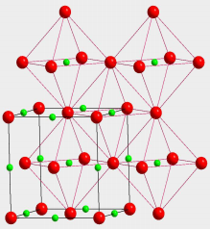
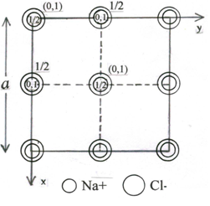
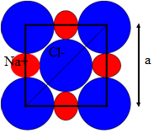
VI-1- Composés de type AB
VI-1-2- Structure de type NaCl
Compacité :
C= $\frac{4πZ}{3}\frac{\left(r_{+}^{3}+r_{−}^{3}\right)}{a^{3}}=\frac{16 π}{3}\frac{\left(r_{+}^{3}+r_{−}^{3}\right)}{a^{3}}$
Masse volumique
$$ρ=\frac{4}{N}\frac{MNaCl}{a^{3}}$$
Condition d’existence de la structure type NaCl
Considérons une face du cube, la structure limite est obtenue quand les anions et les cations sont tangents selon l’arête du cube, cela
correspond à la relation: 2r⁺ + 2r⁻ = a (5)
Les anions ne peuvent être à la limite, que tangents le long de la diagonale du carré c- à- d : 4r⁻≤a $\sqrt{2}$ (6)
Remplaçant a dans la relation (5) on obtient:
4r-≤2$\sqrt{2}$(r⁺+r⁻) d’où 2/$\sqrt{2}≤$($\frac{r+}{r−}$+1)
Compte tenu de la structure type CsCl (relation (4), la condition d’existence de la structure type NaCl est: 0,414≤$\frac{r+}{r−}$≤0,732

Slide 10
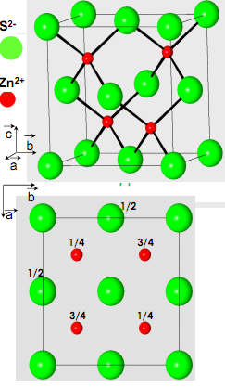
VI-1- Composés de type AB
VI-1-3- Structure de type ZnS blende
Description de la structure:
La blende est la variété cubique du sulfure de zinc ZnS. Dans cette structure, les ions S²⁻ forment un réseau cubique à faces centrées (CFC) d’arête a. Les ions Zn²⁺ occupent un site tétraédrique sur deux dans ce réseau c- à-d les centres de la moitié des 8 petits cubes d’arête a/2 délimités par 4 anions S²⁻ les plus proches, en quinconce.
Coordonnées réduites
Origine sur l’anion : | Origine sur le cation :
S²⁻: (0; 0; 0) (1/2; ½; 0) (1/2; 0; 1/2) (0; ½; 1/2) | S²⁻: (1/4; ¼; 1/4) (3/4; ¾; 1/4) (3/4; ¼; 3/4) (1/4; ¾; 3/4)
Tr (1/4; ¼; 1/4)
Zn²⁺: (3/4; ¼; 1/4) (1/4; ¾; 1/4) (1/4; ¼; 3/4) (3/4; ¾; 3/4) | Zn²⁺: (0; ½; 1/2) (1/2; 0; 1/2) (1/2; ½; 0) (0; 0; 0)

Slide 11
VI-1- Composés de type AB
VI-1-3- Structure de type ZnS blende
Nombre de motifs
La maille élémentaire ZnS blende comprend:
8 anions S²⁻ aux sommets du cube, chacun comptant pour 1/8 et 6 S²⁻ aux centres des faces, chacun comptant pour 1/2, soit 4 anions S²⁻.
- 4 cations Zn²⁺ chacun comptant pour 1, soit 4 cations Zn²⁺.
Le nombre de motifs ou groupements formulaires ZnS par maille est donc z = 4.
Coordinence
Chaque cation Zn²⁺ est entouré par 4 anions S²⁻ situés à la même distance a√3/4. De même chaque anion S²⁻ est entouré par 4 cations Zn²⁺ à la même distance a√3/4.
L’indice de coordination est donc 4 pour Zn²⁺ et 4 pour S²⁻, coordination 4-4.
Compacité :
C= $\frac{4πZ}{3}\frac{\left(r_{+}^{3}+r_{−}^{3}\right)}{a^{3}}=\frac{16 π}{3}\frac{\left(r_{+}^{3}+r_{−}^{3}\right)}{a^{3}}$
Masse volumique
$$ρ=\frac{4}{N}\frac{M_{ZnS}}{a^{3}}$$

Slide 12
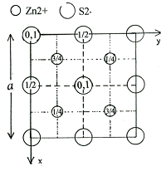
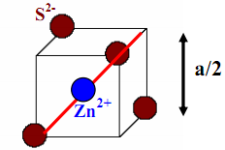
VI-1- Composés de type AB
VI-1-3- Structure de type ZnS blende
Projection de la maille ZnS sur le plan xy
Condition d’existence de la structure ZnS blende
Les ions Zn²⁺ et S²⁻ sont tangents selon la diagonale d’un petit cube d’arête a/2. Donc r⁺+ r⁻=a$\frac{\sqrt{3}}{4}$ (8)
D’où a= ${4\left(r^{+}+r^{−}\right)}/{\sqrt{3}}$ (9)
D’autre part, pour que les anions n’empiètent pas les uns sur les autres sur la diagonale d’une face, il faut que :
4r-≤ a$\sqrt{2}$ (10) remplaçant a dans la relation (10), la relation (10) devient 4r⁻/$\sqrt{2}≤{4\left(r^{+}+r^{−}\right)}/{\sqrt{3}}$ d’où $\sqrt{3}/\sqrt{2}−1$≤ r⁺/r⁻
ou encore 0,225≤ r⁺/r⁻ (11)
Compte tenu de la relation (11) et de la condition d’existence de la structure type NaCl (relation 7), la condition d’existence de la structure type ZnS blende est: 0,225≤ r⁺/r⁻ ≤0,414 (11)

Slide 13
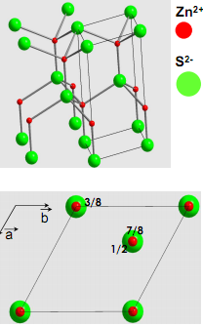
VI-1- Composés de type AB
VI-1-3- Structure de type ZnS Würtzite
Description de la structure :
La wurtzite est la variété hexagonale de ZnS. Le Rapport r+/r- est identique à celui de la blende donc en accord avec la coordinence 4-4. Les ions S²⁻ forment un réseau HC et les ions Zn²⁺ occupent la moitié des sites tétraédriques.
Les cations Zn²⁺ forment un réseau HC analogue à celui des anions S²⁻ mais décalé par une translation de type (0; 0; 5/8).
Coordonnées réduites
Origine sur l’anion : | Origine sur le cation :
S²⁻: (0; 0; 0) (2/3; 1/3; 1/2) | Zn²⁺: (0; 0; 5/8) (2/3; 1/3; 1/8)
Tr (0; 0; 5/8)
Zn²⁺: (0; 0; 3/8) (2/3; 1/3; 7/8) | S²⁻: (0; 0; 0) (2/3; 1/3; 1/2)

Slide 14
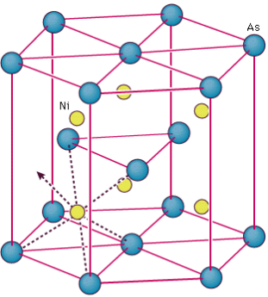
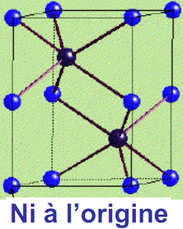
V-1- Composés de type AB
V-1-4- Structure type nickeline NiAs
Nombre de motifs
La maille élémentaire de ZnS wurtzite comprend 2 cations Zn²⁺ et 2 anions S²⁻, le nombre groupements formulaires ZnS par maille est donc: z=2.
Coordinence
La coordinence des deux ions est la même. L’indice de coordination est 4 pour Zn²⁺ et 4 pour S²⁻: coordination 4-4.
Description de la structure :
La différence d’électronégativité entre les deux éléments étant Dc = 0.2 le degré d’ionicité de la liaison Ni-As est inférieur à 2%: la liaison est quasiment covalente pure.
NiAs cristallise avec une maille hexagonale. Les atomes d’arsenic forment un réseau HC dont tous les sites octaédriques sont occupés par les atomes de nickel. Une translation de type (2/3; 1/3; 1/4) conduit à la représentation de la maille origine sur Ni.

Slide 15
V-1- Composés de type AB
V-1-4- Structure type nickeline NiAs
Coordonnées réduites
Origine sur l’anion : | Origine sur le cation :
As: (0; 0; 0) (2/3; 1/3; 1/2) | Ni: (2/3; 1/3; 1/4) (1/3; 2/3; 3/4)
Tr (2/3; 1/3; 1/4)
Ni: (2/3; 1/3; 1/4) (1/3; 2/3; 3/4) | As: (1/3; 2/3; 1/2) (0; 0; 0)
Nombre de motifs
La maille élémentaire de NiAs comprend deux atomes de nickel et deux atomes de As, le nombre de groupements formulaires NiAs par maille est donc: z=2.
Coordinence
Chaque atome de nickel est entouré de six atomes As formant les sommets d’un octaèdre. Chaque atome d’arsenic est entouré de six atomes Ni formant les sommets d’un prisme à base triangulaire. L’indice de coordination est donc 6 pour les deux atomes Ni et As.

Slide 16
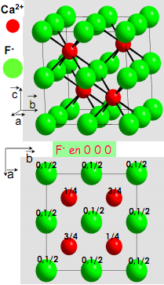
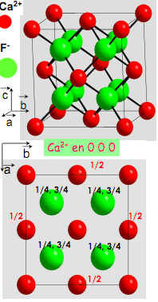
V-2- Composés de type AB₂
V-2-1- Structure de type Fluorine CaF₂
Description de la structure:
Les rayons ioniques des ions Ca²⁺ et F⁻ étant: r(Ca²⁺)=1,12 Ǻ et r(F⁻)=1,31 Ǻ, le rapport r⁺/ r⁻=0,855Ǻ appartient au domaine de stabilité du type structural CsCl (0,732 ≤ r+/ r- ≤ 1). Or si la structure CaF₂ était de type CsCl, la maille élémentaire contiendrait un anion F⁻ (sommet de la maille) et un cation Ca²⁺ (centre de la maille): la neutralité électrique ne serait alors pas respectée.
Comme il y a autant de sites cubiques que d’anions F⁻ constituant un réseau cubique simple et que la neutralité électrique implique la présence de deux fois plus d’atomes de fluor que d’atomes de calcium, le taux d’occupation de ces sites par les cations Ca²⁺ doit être de 50% seulement: les cations Ca²⁺ occuperaient la moitié des sites de coordinence 8 formés par les anions F⁻.

Slide 17
VI-2-1-Composés de type AB₂
VI-2-1-1- Structure de type Fluorine CaF₂
Origine sur l’anion : | Origine sur le cation :
F-: (0;0;0) (1/2 ;1/2; 0) (1/2; 0; 1/2) (0; ½; 1/2) (1/2; 0; 0) (0; ½; 0) (0; 0; 1/2) (1/2; ½; 1/2). | F-: (3/4; ¾; 3/4) (1/4; ¼; 3/4) (1/4; ¾; 1/4) (3/4; ¼; 1/4) (1/4; ¾; 3/4) (3/4; ¼; 3/4) (3/4; ¾; 1/4) (1/4; ¼; 1/4).
Tr (3/4; ¾; 3/4)
Ca2+: (1/4; ¼; 1/4) (3/4; ¾; 1/4) (3/4; ¼; 3/4) (1/4; ¾; 3/4). | Ca²⁺ (0;0;0) (1/2; ½; 0) (1/2; 0; 1/2) (0; ½; 1/2)
Nombre de groupements formulaires
La maille comprend 4 cations Ca²⁺ et 8 anions F⁻. Il y a donc 4 motifs ou groupements formulaires CaF₂ par maille.
Coordinence
Chaque cation Ca²⁺ est entouré de 8 anions F⁻ situé à la même distance a√3/4. Chaque anion F⁻ est entouré de 4 cations Ca²⁺ situé à la même distance a√3/4. Les indices de coordination sont donc 8 pour les cations Ca²⁺ et 4 pour les anions F⁻: coordination 8-4.

Slide 18
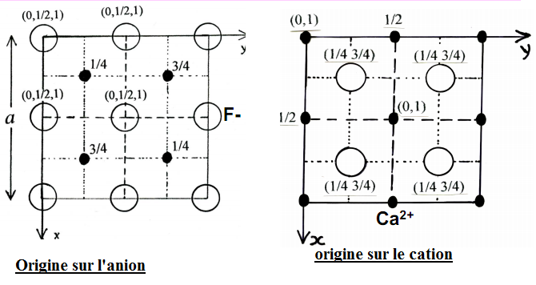
V-2-1- Composés de type AB₂
V-2-2-1- Structure de type Fluorine CaF₂
Compacité :
C= $\frac{4πZ}{3}\frac{\left(r_{+}^{3}+r_{−}^{3}\right)}{a^{3}}=\frac{16 π}{3}\frac{\left(r_{+}^{3}+{2r}_{−}^{3}\right)}{a^{3}}$
Masse volumique
$$ρ=\frac{4}{N}\frac{{\left(M_{Ca}+2M_{F}\right)}_{}}{a^{3}}$$
Projection de la maille CaF2 sur le plan xy

Slide 19
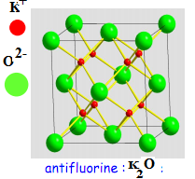
VI-2-1- Composés de type AB₂
VI-2-1-2- Structure de type anti-Fluorine K₂O
Description de la structure anti-fluorine:
Il existe une structure anti-fluorine qui correspond à des solides de type M₂X: elle dérive de la structure fluorine par permutation des positions des anions et des cations. C’est le cas des oxydes, des sulfures, séléniures, tellurures de lithium, sodium, potassium ainsi que Cu₂S, Cu₂Se
Les anions O²⁻ remplacent les cations Ca²⁺ dans la structure fluorine constituant ainsi un réseau CFC.
Les cations K⁺ remplacent les anions F⁻ occupant tous les sites tétraédriques c- à-d le centre de tous les petits cubes d’arête a/2: ils forment ainsi un réseau cubique simple de paramètre de maille a/2.
La coordinence du cation K⁺ est donc égale à 4, celle de l’anion O²⁻ est égale à 8: c’est une coordination 4-8.
La structure, avec 8 cations K+ et 4 anions O2-par maille comporte donc 4 motifs K2O par maille.

Slide 20
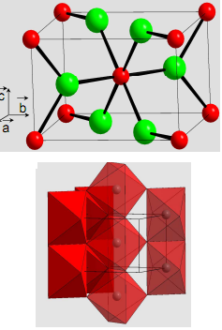
VI-2-1- Composés de type AB₂
VI-2-1-3- Structure de type Rutile TiO₂
Description
TiO₂ présente trois variétés allotropiques: l’anastase quadratique), (la brookite (orthorombique) et la rutile (quadratique). La variété rutile est stable dans les conditions de référence.
La différence d’électronégativité entre les deux éléments, titane et oxygène est Dc = 1.9, soit un degré d’iconicité de la liaison Ti-O de 59%.
La structure de type rutile cristallise avec une maille quadratique de paramètres a=4.59Å et c=2.96 Å.
Les ions Ti⁴⁺ forment un réseau quadratique centré (avec c<a) et les ions O²⁻ forment un octaèdre déformé autour des ions Ti⁴⁺.

Slide 21
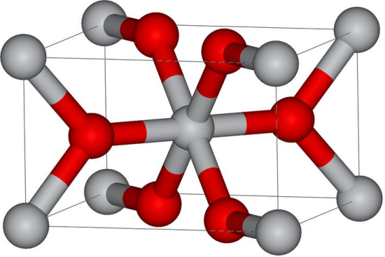
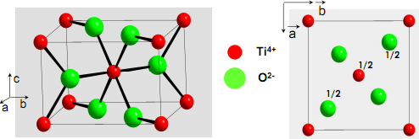
VI-2- Composés de type AB₂
VI-2-3- Structure de type Rutile TiO₂
La structure rutile peut être décrite comme un empilement régulier d’octaèdres [TiO₆]^{n-} s’associant par arêtes communes pour former des chaînes infinies dans la direction de l’axe oz. Ces chaînes sont liées entre elles par les sommets libres restants. Les distances Ti-Ti sont: 2.96 Å à l’intérieur des chaînes et 3.567 Å entre les chaînes.
Coordonnées réduites
Origine sur l’anion :
Ti4+: (0 0 0) (1/2; ½; 1/2)
O2- : ±(u u 0) ±(1/2-u u+1/2 1/2) avec u=0.30
Projection de la maille TiO₂ sur le plan xy

Slide 22
V-2- Composés de type AB₂
V-2-3- Structure de type Rutile TiO₂
Nombre de motifs
La maille élémentaire de TiO₂ rutile contient :
Ti⁴⁺: 1 à l’origine et 1 au centre de la maille. O²⁻: 2 à l’intérieur de la maille sur les 2 bases. D’où le nombre de motifs TiO₂ par maille est : z=2.
Coordinence
Ti⁴⁺ occupe le centre d’un octaèdre déformé délimité par 6 O²⁻: 4 à la distance d₁=1.94 Å et 2 à la distance d=1.98 Å. O²⁻ est entouré de 3 cations Ti⁴⁺ situés dans le plan (110) de la maille. D’où: [Ti ⁴⁺]=4+2=6 et [O²⁻]=3
Remarque
La structure tri-rutile de formule AB₂O₆ (A=Mg, Fe, Co, Ni, Zn, et B=Nb, Sb, Ta) résulte de substitutions cationiques par des ions différents mais de taille comparable. Les cations A²⁺ et B⁵⁺ occupent de façon ordonnée et respectivement une et deux sur trois des positions cationiques d’une chaîne infinie d’octaèdres: la maille reste quadratique mais le paramètre c est triple de celui de la maille rutile.

Slide 23
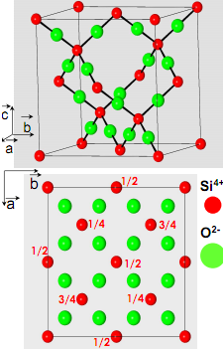
VI-2-1-Composés de type AB₂
VI-2-1-4- Structure de type cristobalite SiO₂
Description de la structure
La silice SiO₂ possède plusieurs variétés allotropiques. La variété haute température cristobalite montre de fortes relations structurales avec le diamant. La maille est cubique (a=3.567Å), le silicium occupe les mêmes positions que le carbone dans la structure diamant. Un atome d’oxygène s’insère entre 2 atomes Si de telle façon que la coordinence de Si soit égale à 4 (4 distances Si-O égales à 1.55 Å).
Cette structure peut être décrite par un réseau de tétraèdres SiO₄ liés par les sommets.
Coordonnées réduites
Si: (0;0;0) (1/2; ½; 0) (1/2; 0; 1/2) (0 ;1/2; 1/2) ; (1/4; ¼; 1/4) (3/4; ¾; 1/4) (3/4; ¼; 3/4) (1/4; ¾; 3/4) ;
O²⁻ : (1/8 ;1/8; 1/8) (3/8; 3/8; 1/8) (3/8; 1/8; 3/8) (1/8; 3/8; 3/8) (5/8; 5/8 ;1/8) (7/8; 7/8; 1/8) (5/8; 7/8; 3/8) (7/8; 5/8; 3/8) (5/8; 1/8; 5/8) (7/8; 3/8; 5/8) (5/8; 3/8 ;7/8) (7/8; 1/8; 7/8) (1/8; 5/8; 5/8) (3/8; 7/8; 5/8) (3/8 ;5/8; 7/8) (1/8; 7/8; 7/8).
Nombre de motifs: z = n(SiO₂) = 8 motifs/maille
Coordinence : [Si] = 4 et [O] = 2

Slide 24
VI-2-2- Composés de type AB₂
VI-2-2-1- Structure lamellaires: type CdCl2, CdI2
Une structure lamellaire est constituée par la superposition d’une série de feuillets séparés les uns des autres par 3 à 4 Å, alors que la distance entre atomes dans un feuillet est de l’ordre de 2 Å.
Dans ce type de structure, on distingue deux types de liaisons :
Liaisons fortes (ioniques, covalentes ou métalliques dans un même feuillet.
Liaisons faibles (hydrogène ou type van der Waals) entre les feuillets.
Les composés lamellaires peuvent donc se cliver très facilement en feuillets.

Slide 25
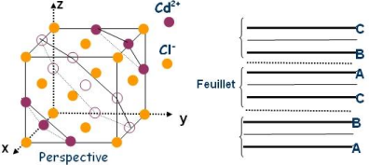
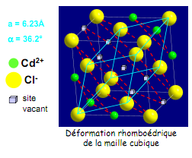
VI-2-2 Composés de type AB₂
VI-2-2-1- Structure lamellaires: type CdCl2
Dans le chlorure de cadmium, les ions Cl⁻ forment un empilement CFC et les ions Cd²⁺ occupent la moitié des sites octaédriques (un plan sur deux perpendiculairement à l’axe C3).
Les chlorures de Fe, Co, Mn, Ni et Mg cristallisent dans la structure de type CdCl₂.
La répulsion entre les plans de chlores non séparés par les plans de cadmium engendre une déformation rhomboédrique.

Slide 26
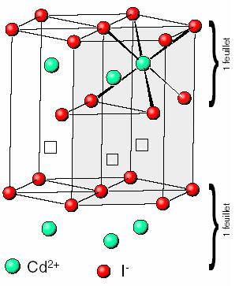
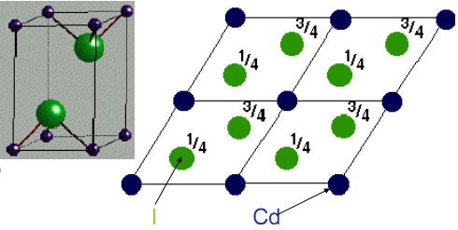
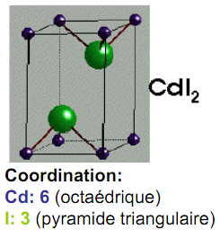
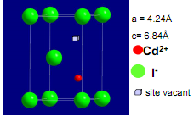
VI-2- Composés de type AB₂
VI-2-2-2- Structure lamellaires: type CdI2
Description :
Dans la structure de CdI₂, les ions I⁻ forment un empilement hexagonal compact et les ions Cd²⁺ occupent la moitié des sites octaédriques (un plan sur deux).
Chaque ion I⁻ est entouré par 3 ions Cd²⁺, la pseudo-maille hexagonale contient un seul motif CdI₂. Parmi les composés qui cristallisent dans cette structure, on peut citer :
MI₂, MBr₂ et M(OH)₂ avec M = Cd, Ca, Fe, Co.

